Slide 1
Vnější ekonomické vztahy EU
Část třetí – smluvní nástroje společné obchodní politiky

Slide 2
Smluvní nástroje společné obch. politiky
Specifické vztahy EU udržuje s:
EHP a Švýcarskem (rozšiřování JVT)
V rámci východoevropských států a států Balkánu
Se státy severní afriky
Se zaostalými státy
Zbývající státy nepředstavují homogenní kategorii. Vztahy k nim jsou upraveny specificky dvoustrannými smlouvami, nebo jen obecně v rámci pravidel WTO.
Notes:
2

Slide 3
ESVO vs. EU
ESVO má nyní tyto členy: Island, Lichtenštejnsko, Švýcarsko, Norsko
ESVO je zóna volného obchodu
3 fáze spolupráce s EU (dříve ES):
  Léta 1960-1973 - první bilaterální dohody o volném obchodu s průmyslovými výrobky
  Léta 1973-1989 - bilaterální se mění na multilaterální spolupráci
  Od 1992: Dohoda o Evropském hospodářském prostoru mezi ES a ESVO (platnost od 1994) viz. dále
Notes:
3

Slide 4
EHP vs. EU
mezi EU a ESVO (mimo Švýcarska)
  tzv. čtyři svobody JVT uplatňovány v omezené míře i na Norsko, Island a Lichtenštejnsko
  úprava hospodářské soutěže, ochrany spotřebitele, životního prostředí, výzkumu a vývoje apod.
právo EU – částečně uplatňováno i v EHP
EHP ≠ celní unie (autonomní celní tarify vůči 3. zemím)
Švýcarsko odmítlo účast ➔ regulace na bilaterální úrovni
orgány EHP:
  Společný výbor (stanovení závaznosti aktů sek. práva pro EHP)
  Rada EHP (politický orgán)
  Soud ESVO (přezkum rozhodnutí v hosp. soutěži a řeší spory mezi čl. státy)
Notes:
4

Slide 5
Notes:
5

Slide 6
Švýcarsko
Původně:
  Zájem o členství v EU (přihláška podána 1992)
  Zájem o členství v EHP (odmítnuto v 1992)
Vztahy na bilaterální úrovni
Široký dosah spolupráce – obdoba EHP

Slide 7
Evropské dohody
Označení od poč.90 let pro smlouvy uzavírané mezi EU a středo- a východoevropskými zeměmi.
Nyní je aktuální Balkán
Zaručují oblast volného obchodu a další spolupráci s perspektivou přijetí za člena EU
Notes:
7

Slide 8
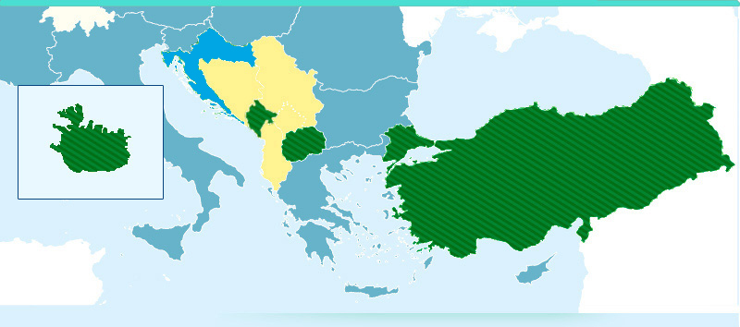

Slide 9
EU a Turecko
1959 - žádost o přidružené členství v EHS
1963 – asociační dohoda
1970 - v Bruselu jsou podepsány dodatkový protokol a druhý finanční protokol, které připravují podmínky pro vytvoření celní unie
1987 - Turecko podává žádost o plné členství v EHS
1995 – vytvoření celní unie (nepokrývá zemědělské produkty, služby a veřejné zakázky)
1999 – status kandidátské země
2005 – zahájeny přístupové rozhovory

Slide 10
Evropská politika sousedství
Cíl: politicky a ekonomicky stabilní sousedé EU
Nevede k členství v EU
Účast: Moldávie, Ukrajina a Bělorusko, Gruzie, Arménie a Ázerbájdžán., Alžírsko, Egypt, Izrael, Palestinská samospráva, Jordánsko, Libanon, Libye, Maroko, Sýrie a Tunisko, Ukrajina
Mimo: záp. Balkán a Turecko (samostatná regulace)

Slide 11
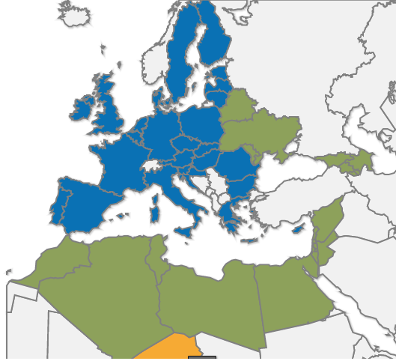

Slide 12
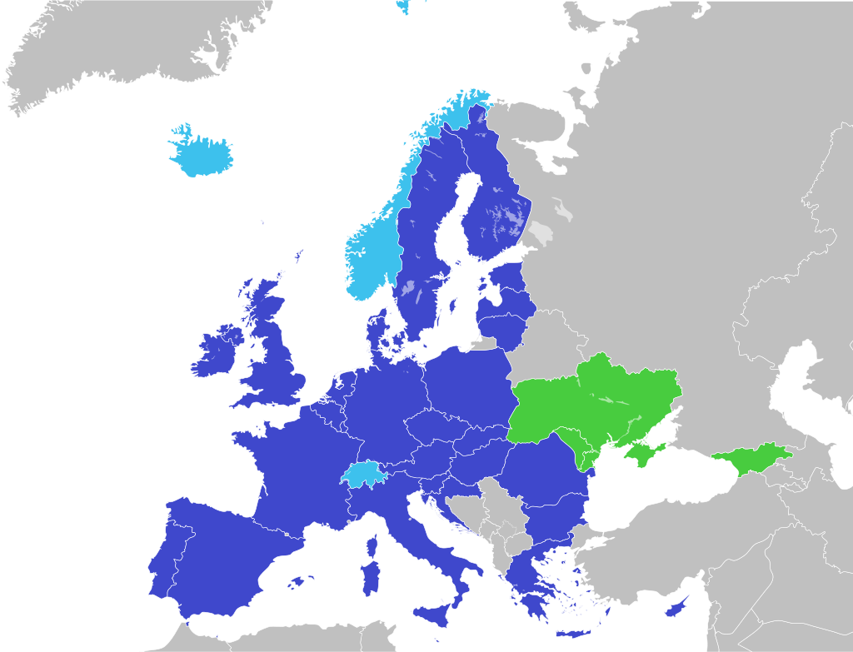
Hluboká a komplexní zóna volného obchodu

Slide 13
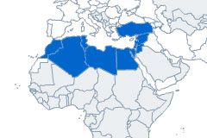
Evropské středomořské partnerství

Slide 14
Dohody s rozvojovými státy
1) Středozemní iniciativy
2) Státy karibské, africké a pacifické skupina
Tři nejznámější dohody:
  Dohody z Yaoundé I,II,III
  Dohody z Lomé
  Dohody z Cotonou (obchod – politika – rozvoj)
EPA – Dohody o ekonomickém partnerství (ZVO) uzavírané mezi EU a regionálními uskupeními zaostalých států
http://en.wikipedia.org/wiki/Cotonou_Agreement
Notes:
14

Slide 15
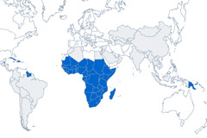
Notes:
15

Slide 16
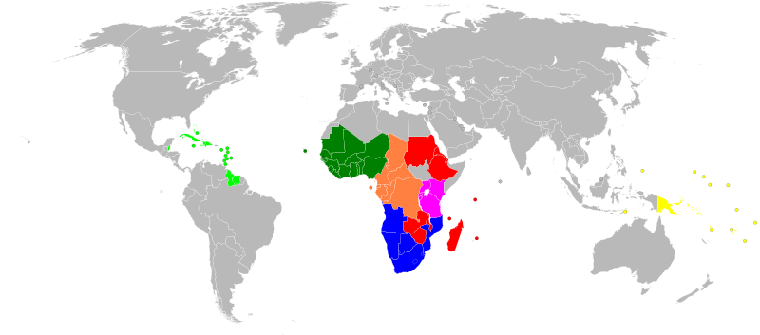

Slide 17
Proces rozšiřování – cesta tam
Proces jednání:
Stanovení mandátu a rámce jednání
Screening a sledování
Uzavření jednání a smlouva o přistoupení
kandidátský stát musí uznávat hodnoty EU
- přihláška Radě - rozhodování jednomyslně + souhlas EP (způsobilost plnit závazky)
- kodaňská kritéria
- smlouva o přístupu - veto kteréhokoli člena, změny zřizovacích smluv + přílepky

Slide 18
Statistika
Sociální politika a zaměstnanost
Podniky a průmyslová politika
Transevropské sítě
Regionální politika a koordinace strukturálních nástrojů
Soudnictví a základní práva
Spravedlnost, svoboda a bezpečnost
Věda a výzkum
Vzdělávání a kultura
Životní prostředí
Ochrana spotřebitele a zdraví
Celní unie
Vnější vztahy
Zahraniční, bezpečnostní a obranná politika
Finanční kontrola
Finanční a rozpočtová ustanovení
Orgány a instituce EU
Různé
Volný pohyb zboží
Volný pohyb pracovníků
Právo usazování a volný pohyb služeb
Volný pohyb kapitálu
Zadávání veřejných zakázek
Právo obchodních společností
Právo duševního vlastnictví
Politika hospodářské soutěže
Finanční služby
Informační společnost a média
Zemědělství
Bezpečnost potravin, veterinární a fytosanitární politika
Rybolov
Dopravní politika
Energetika
Daně
Hospodářská a měnová politika

Slide 19
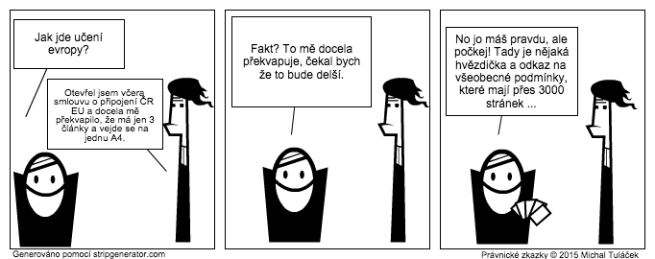

Slide 20
Přílohy zřizovacích smluv
Protokoly – nedílná a právně závazná součást zřizovacích smluv
  Doplňují úpravu ve smlouvách
  Stanoví odlišný režim - jsou určitou obdobou výhrad ke smlouvám
Prohlášení:
  Společná a tudíž právně závazná
  Individuální – jak určitý stát danému ustanovení rozumí

Slide 21
Cesta ven – vystoupení z EU
nově článek 50 - jednostranný projev vůle
přetrvávající suverenita členského státu
forma realizace: mezinárodní smlouva = dohoda o vypořádání
dvojí význam nové úpravy:
  politický - deklaruje právo na vystoupení - členství není věčný a neměnný závazek
  právní - stanoví právní modality vystoupení z EU
pravděpodobný vstup do Evropského sdružení volného obchodu - Evropský hospodářský prostor
Grónsko (1985)
Velká Británie (2020)
neexistuje institut vyloučení z EU
Autor slajdu – prof. Vladimír Týč

Slide 22
Vztahy vůči vyspělým a silným ekonomikám
ES a USA
  smluvní spolupráce na základě členství (WTO, IMF, OECD), neuzavřená TTIP – dohoda o Transatlantickém obchodním a investičním partnerství
  problémy díky exteritorialitě amerických aktů
ES a Kanada
  CETA
ES a Japonsko
  Akční plán od 2001, mnoho oblastí spolupráce
  Dohoda o hospodářském partnerství (2019) a dohoda o strategickém partnerství (2019)
ES a Austrálie
  Řada dokumentů (snaha o rámcový dokument)
ES a Nový Zéland
  Deklarace o vztazích EU a NZ
ES a Čína
  Přístup Číny k WTO, zvl.nařízení pro obchod s Čínou
EU a Jižní Korea
  dohoda o volném obchodu mezi EU a Jižní Koreou
Notes:
22

Slide 23
VB - EU
Obsah:
  obchod se zbožím a službami,
  digitální obchod,
  Státní podpory
  duševní vlastnictví,
  zadávání veřejných zakázek,
  leteckou a silniční dopravu,
  energetiku,
  rybolov,
  koordinaci sociálního zabezpečení
  prosazování práva a justiční spolupráci v trestních věcech,
  tematickou spolupráci a účast v programech Unie.
Režim MPV, SD EU ne! Žádný princip homogenity, vlastní mechanismus řešení sporů

Slide 24
Společná zahraniční a bezpečnostní politika
50. léta - Evropské obranné společenství (nebylo zřízeno)
70.léta - Evropská politická spolupráce – systém konzultací mimo rámec ES
90. léta – EU a SZBP, státy nad ní ale mají plnou kontrolu (mezivládní princip)
09 – reforma Lis. sml., jen částečně
Charakteristika:
  Mezivládní charakter
  Omezená vynutitelnost – nutná dobrovolnost čl. st.
  Absence legislativy
Nástroje:
  Rozhodnutí Evropské rady (vymezují obecné směřování SZBP a strategické zájmy a cíle)
  Rozhodnutí Rady (vymezují postoj)
Instituce:
  Vysoký představitel Unie pro zahraniční věci a bezpečnostní politiku
    zastupuje Unii navenek v otázkách SZBP
    předsedá Radě pro vnější vztahy (bez hlasovacího práva)
    je místopředsedou Komise pro vnější vztahy
    vede Evropskou službu pro vnější činnost
  Evropská služba pro vnější činnost

Slide 25
Společná bezpečnostní a obranná politika
součást společné zahraniční a bezpečnostní politiky
Zahrnuje:
  vojenské operace a
  civilní mise Unie.
Zásadně jednomyslnost rozhodování
Není vytvářena evropská armáda, spíše koordinace a ad hoc společné velení národních sil
https://www.euroskop.cz/9282/sekce/stala-strukturovana-spoluprace-pesco/

Slide 26
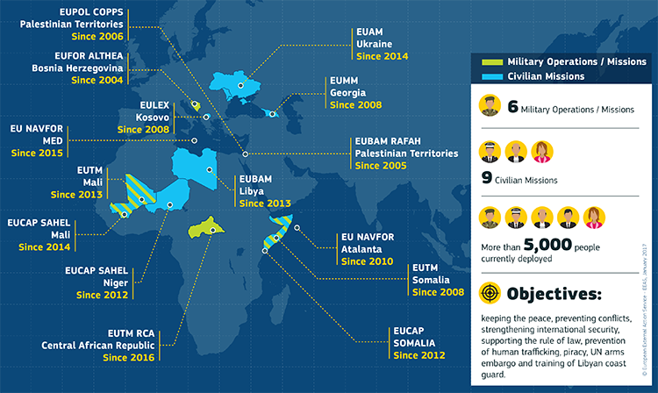

Slide 27
Sankcionování třetího státu
Článek 215
1. Předpokládá-li rozhodnutí přijaté podle hlavy V kapitoly 2 Smlouvy o Evropské unii pozastavení, omezení nebo úplné přerušení hospodářských a finančních vztahů s jednou nebo více třetími zeměmi, přijme Rada kvalifikovanou většinou na společný návrh vysokého představitele Unie pro zahraniční věci a bezpečnostní politiku a Komise nezbytná opatření. Uvědomí o tom Evropský parlament.
2. Pokud tak stanoví rozhodnutí přijaté podle hlavy V kapitoly 2 Smlouvy o Evropské unii, může Rada postupem uvedeným v odstavci 1 přijmout omezující opatření vůči fyzickým nebo právnickým osobám a skupinám nebo nestátním subjektům.
3. Akty uvedené v tomto článku obsahují nezbytná ustanovení o právních zárukách.

Slide 28
Článek 29
Rada přijímá rozhodnutí, která vymezují přístup Unie ke konkrétní otázce zeměpisné nebo tématické povahy. Členské státy zajistí, aby jejich vnitrostátní politiky byly v souladu s postoji Unie.

Slide 29
Omezující opatření EU vzhledem k invazi Ruska na Ukrajinu
Rozhodnutí Rady 2014/119/SZBP o omezujících opatřeních vůči některým osobám, subjektům a orgánům vzhledem k situaci na Ukrajině
Nařízení Rady (EU) č. 208/2014 o omezujících opatřeních vůči některým osobám, subjektům a orgánům vzhledem k situaci na Ukrajině
Rozhodnutí 2014/145/SZBP o omezujících opatřeních vzhledem k činnostem narušujícím nebo ohrožujícím územní celistvost, svrchovanost a nezávislost Ukrajiny
Nařízení (EU) č. 269/2014 o omezujících opatřeních vzhledem k činnostem narušujícím nebo ohrožujícím územní celistvost, svrchovanost a nezávislost Ukrajiny
Rozhodnutí 2014/386/SZBP o omezeních týkajících se zboží pocházejícího z Krymu nebo ze Sevastopolu v reakci na jejich protiprávní anexi
Nařízení (EU) č. 692/2014 o omezeních dovozu zboží pocházejícího z Krymu nebo ze Sevastopolu do EU v reakci na jejich protiprávní anexi
Rozhodnutí Rady 2014/512/SZBP o omezujících opatřeních vzhledem k činnostem Ruska destabilizujícím situaci na Ukrajině
Nařízení (EU) č. 833/2014 o omezujících opatřeních vzhledem k činnostem Ruska destabilizujícím situaci na Ukrajině
Nařízení Rady (SZBP) 2022/266 – omezující opatření v reakci na uznání nezávislosti území Doněcké a Luhanské oblasti Ukrajiny, která nejsou pod kontrolou vlády, a vyslání ruských ozbrojených sil na tato území
Nařízení (EU) 2022/263 – omezující opatření v reakci na uznání nezávislosti území Doněcké a Luhanské oblasti Ukrajiny, která nejsou pod kontrolou vlády, a vyslání ruských ozbrojených sil na tato území
https://www.consilium.europa.eu/cs/policies/sanctions/restrictive-measures-against-russia-over-ukraine/
Zdroj eurlex

Slide 30
Sankce správněprávní
Stanoví vnitrostátní právo
Zákon č. 69/2006 Sb. o provádění mezinárodních sankcí
  Finanční analytický úřad
  Přestupky (za porušení přímo použitelných předpisů, kterými EU upravuje mezinárodní sankce – pokuty (FO 4.000.000,-, PO až 50.000.000,-)
  Teritoriální jurisdikce
  Personální jurisdikce: „§ 20 (1) Podle tohoto zákona se posuzuje též přestupek, který spáchala česká osoba v cizině, jestliže jím porušila omezení nebo zákaz, které má podle tohoto zákona nebo přímo použitelného předpisu Evropských společenství, kterým se provádí společný postoj nebo společná akce přijatá podle ustanovení Smlouvy o Evropské unii o společné zahraniční a bezpečnostní politice.“
Zákon č. 253/2008 Sb. o některých opatřeních proti legalizaci výnosů z trestné činnosti a financování terorismu

Slide 31
Sankce trestněprávní
§ 410 TZ : TČ Porušení mezinárodních sankcí
(1) Kdo ve větším rozsahu poruší příkaz, zákaz nebo omezení stanovené za účelem udržení nebo obnovení mezinárodního míru a bezpečnosti, ochrany lidských práv a svobod, boje proti terorismu, dodržování mezinárodního práva, podpory demokracie a právního státu, k jejichž dodržování je Česká republika zavázána ze svého členství v Organizaci spojených národů nebo v Evropské unii anebo které zavedla Česká republika podle sankčního zákona, bude potrestán odnětím svobody až na tři léta nebo peněžitým trestem.
(2) Odnětím svobody na šest měsíců až pět let bude pachatel potrestán,
  a) působí-li činem uvedeným v odstavci 1 značnou škodu, nebo
  b) získá-li takovým činem pro sebe nebo jiného značný prospěch.
(3) Odnětím způsobí-li činem uvedeným v odstavci 1 značnou škodu, nebo
svobody na tři léta až osm let bude pachatel potrestán,
  a) spáchá-li čin uvedený v odstavci 1 ve spojení s organizovanou skupinou působící ve více státech,
  b) spáchá-li takový čin v úmyslu získat pro sebe nebo pro jiného prospěch velkého rozsahu,
  c) způsobí-li takovým činem škodu velkého rozsahu,
  d) způsobí-li takovým činem závažné ohrožení mezinárodního postavení České republiky, nebo
  e) přispěje-li takovým činem podstatně k narušení mezinárodního míru a bezpečnosti, opatření směřujících k ochraně lidských práv a svobod, boje proti terorismu, dodržování mezinárodního práva nebo podpory demokracie a právního státu.

